Slide 1
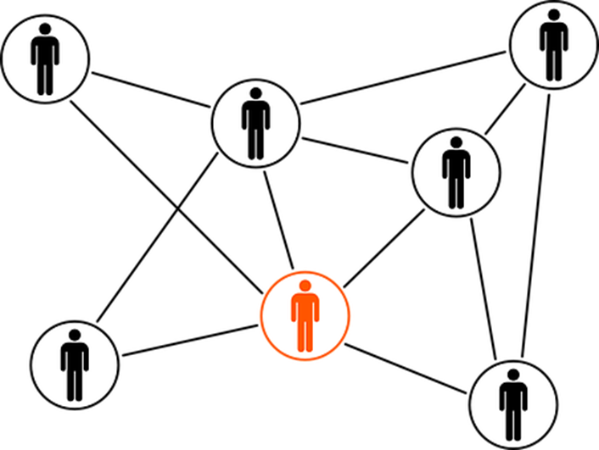
Setkání k multidisciplinárním týmům a CDZ OSVZ, oddělení sociálních služeb Rostislav Honus 22. dubna 2021
Statutární město Ostrava
odbor sociálních věcí a zdravotnictví
www.ostrava.cz

Slide 2
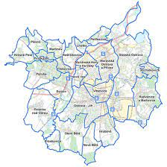

Slide 3
Program
Úvod
Informace krajské koordinátorky.
Informace o aktuální činnosti/přípravách multidisciplinárních týmů.
Vaše plány na letošní rok.
S čím může pomoci město Ostrava (v rámci procesů komunitního plánování, sdílení, propojování apod.).
S čím mohou pomoci městské obvody?
Co potřebujeme od ostatních účastníků, jak můžeme efektivně spolupracovat? Chybí tady někdo?
Různé, další témata, která pro Vás bude užitečné diskutovat.
Vyhodnocení setkání (užitečnost, přínosy) a dohoda o nastavení četnosti a obsahu dalších setkání, účastnících apod.

Slide 4
Program
Úvod
Poděkování za čas a zájem.
Informace krajské koordinátorky
Důležitost komunikace, efektivní pokrytí území (týmy se nepřekrývají).
V Ostravě 3 týmy (org. Trigon, Mens Sana, Spirála) + Centrum duševního zdraví Ostrava.
Do budoucna bude důležité propojování a navazování na další služby, zlepšení prostupnosti.

Slide 5
Program
Informace o aktuální činnosti/přípravách multidisciplinárních týmů.
Vaše plány na letošní rok.
CDZ Ostrava
Proběhla koordinační schůzka se SPIRÁLA z.s. – dohoda o předávání klientů, kompetencích, vzájemné spolupráci.
V lednu 2022 končí pilotní projekt – ostrý provoz (5 soc. pracovníků, 4 psych. sestry, 1 všeobecná sestra, lékaři (aktuálně 55 klientů).
V plánu prohloubení spolupráce s PN Opava, pokračování spolupráce s DZR Slunovrat, první pacienti do následných služeb org. SPIRÁLA a TRIGON.
V letních měsících výběr peer konzultanta.
Jakmile to umožní epidem. situace – rozjezd denních služeb.

Slide 6
Program
Informace o aktuální činnosti/přípravách multidisciplinárních týmů.
Vaše plány na letošní rok.
SPIRÁLA
Proběhne schůzka zam. přímé péče s týmem CDZ Ostrava.
S ohledem na finanční možnosti – DPP (MUDr. Tatarko, 2 psych. sestry – všichni se zkušeností z PN Opava).
V plánu start spolupráce a práce v týmu byť s omezenými kapacitními možnostmi DPP.
MENS SANA
Od loňského roku vzdělávání týmu, 2 x psycholog.
Spolupráce s Domem duševního zdraví zatím neprobíhá. Doplňující informace Ing. Holkové – vš. sestra nastoupila k 1.4. V procesu adaptace. Následně proběhne první setkání s týmem Mens Sana.
Registrace služby chráněného bydlení na ul. Martinovská.

Slide 7
Program
Informace o aktuální činnosti/přípravách multidisciplinárních týmů.
Vaše plány na letošní rok.
Tým FNO
Multidisciplinární tým pro péči o děti a dospívající již přijímá klienty.
Uvítá spolupráci v rodinách a v případech, kdy dospívající dosáhnou plnoletosti (přechod do navazujících služeb).
Kontakt:
Bc. Adéla Kramná, DiS.
vedoucí sociální služby, sociální pracovnice
Poskytování multidisciplinární péče týmem duševního zdraví pro děti a adolescenty ve FN Ostrava, oddělení psychiatrické
Fakultní nemocnice Ostrava, 17. listopadu 1790/5, 708 52 Ostrava-Poruba
e-mail: adela.kramna@fno.cz / telefon: +420 704 682 521

Slide 8
Program
S čím může pomoci město Ostrava (v rámci procesů komunitního plánování, sdílení, propojování apod.).
S čím mohou pomoci městské obvody?
Vyvolat jednání v rámci procesů KP k dostupnosti chráněného a podporovaného bydlení – řešení rozvojových projektů (také otázka vlastnictví objektů), prostupnosti systému (další služby primárně nezaměřené na osoby s DO).
V případě potřeby plošné distribuce informací směrem k obvodům lze využít podpory odd. sociální práce a metodiky:
Mgr. Vladislava Ševčíková, vedoucí oddělení
vsevcikova@ostrava.cz / tel.: 599443844
Pokračovat v koordinaci, v setkáních.
Informace do PS KP – prostřednictvím manažera a kontaktní osoby za MMO (Mgr. Petr Habram).

Slide 9
Program
Co potřebujeme od ostatních účastníků, jak můžeme efektivně spolupracovat? Chybí tady někdo?
Zástupci Domu duševního zdraví.
Koordinátorka multidisciplinárních týmů paní Vlhová.
Koordinátor komunitního plánování.
Pan Radek Liška za PN Opava.
DZR Slunovrat.

Slide 10
Program
Různé, další témata, která pro Vás bude užitečné diskutovat.
Vyhodnocení setkání (užitečnost, přínosy) a dohoda o nastavení četnosti a obsahu dalších setkání, účastnících apod.
„Společná“ komunikace a postup vůči PN Opava (možnosti).
Řešení problematiky dostupnosti bydlení.
Financování zdravotní části týmů – objem, udržitelnost.
Metodická pomoc se souhlasy veřejných opatrovníků o využití služeb CDZ nebo týmů (CDZ Ostrava poskytne součinnost odd. sociální práce a metodiky).
Setkání budou pokračovat 3x – 4x ročně nebo dle potřeby k aktuálním tématům k řešení.
Další jednání – 05/2021 k problematice bydlení, následně 06/2021

Slide 11
Děkujeme za Váš čas a přejeme hezký den

